Slide 1
ДВНЗ «Прикарпатський національний університет імені Василя Стефаника» Факультет іноземних мов Кафедра німецької філології
Herzlich willkommen
an der Fakultät für Fremdsprachen!
або
Декілька причин навчатися у нас…

Slide 2
Щиро запрошуємо Вас
здобути цікаві і актуальні кваліфікації
філолога, викладача та перекладача німецької та англійської мов
(спеціальність 035 Філологія,
освітня програма «Німецька мова та література, переклад»
(друга іноземна мова – англійська))
та вчителя німецької та англійської мов і зарубіжної літератури
(спеціальність 014 Середня освіта,
освітня програма «Мова та література (німецька)»
(друга іноземна мова – англійська)).

Slide 3
Deine Wahl für deine Zukunft! Твій вибір заради майбутнього!
Ми обіцяємо:
Ти можеш стати:
перекладач,
фахівець з питань міжкультурної комунікації та перекладу,
вчитель, викладач,
репетитор, Skype-викладач,
літературний співробітник / літературний агент,
секретар-референт, офіс-менеджер, діловод у спільних підприємствах,
консультант у сфері нематеріального виробництва (освіти / культури / науки / соціальної сфери),
випусковий / науковий / літературний редактор та коректор,
прес-секретар / співробітник у сфері реклами та зв’язків з громадськістю і пресою,
журналіст,
працівник інформаційних, бібліотечних та інших установ тощо.
якісне навчання у фахівців своєї справи;
можливості мовного розвитку та удосконалення);
реалізацію в творчих, перекладацьких, громадсько-політичних проектах;
участь у стипендіальних програмах в Україні та закордоном;
унікальну атмосферу творчого неспокою та високої академічної культури, відкритості та прозорості;
диплом державного зразка та якісну освіту практичного спрямування;
комфортні умови навчання;
можливість поселення в гуртожиток;
порівняно невисоку вартість навчання за контрактом;
контакти та співпрацю з потенційними роботодавцями, консультування та сприяння в працевлаштуванні.

Slide 4
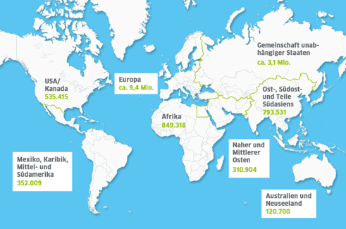
Warum Deutsch? Чому німецька?
Стверджувальну відповідь на це питання тобі дадуть понад 101 мільйон людей по цілому світу.
Німецька мова – третя за популярністю іноземна мова в світі і друга в Європі!

Slide 5
Подорожуючи Європою, ти зможеш вільно спілкуватися з жителями Австрії, Швейцарії, Люксембургу, Ліхтенштейну.
Носіями мови є жителі північної Італії, східної Бельгії і східної Франції, Нідерландів, Данії, Чехії, Румунії.

Slide 6
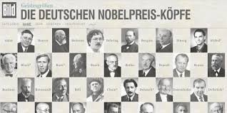
Німецька мова – це друга за популярністю мова інтернет-спілкування. Німецький домен .de — один з найпоширеніших.
Німецька – мова наукового спілкування, про що також свідчить кількість німецькомовних лауреатів Нобелівської премії.
Німецька – мова винахідників та новаторів. Це мова науки, якою свої праці писали Альберт Ейнштейн, Макс Планк, Генріх Герц, Конрад Цузе та багато інших.

Slide 7
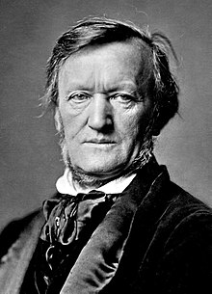
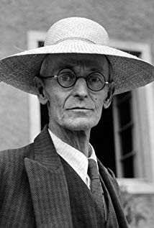
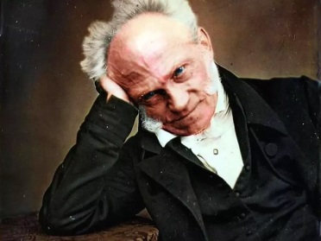
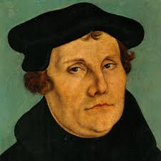
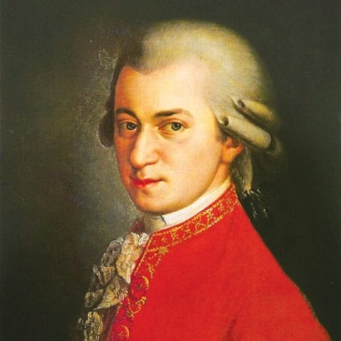
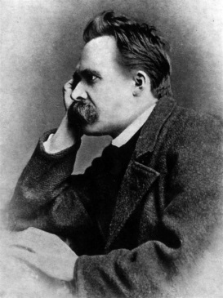
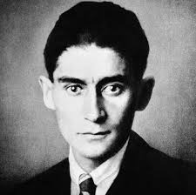
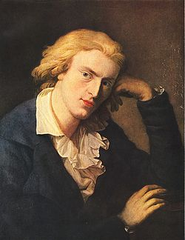
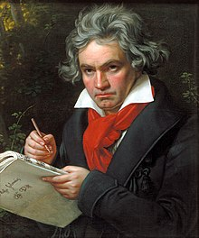
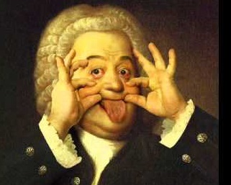
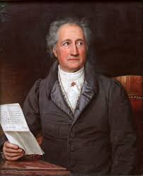
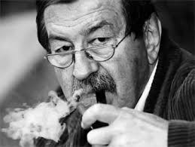
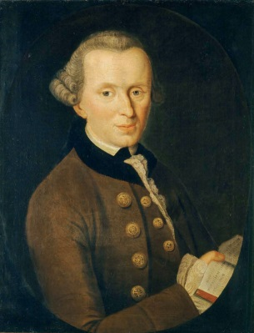
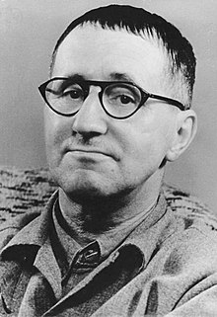
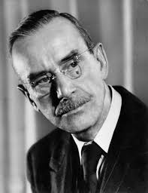
Німецька мова – мова поетів і мислителів. Німецька культура знаходить свій прояв у багатьох формах: від музики та літератури до філософії та мистецтва в цілому.

Slide 8
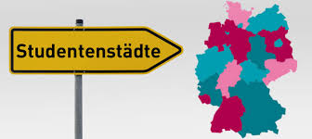
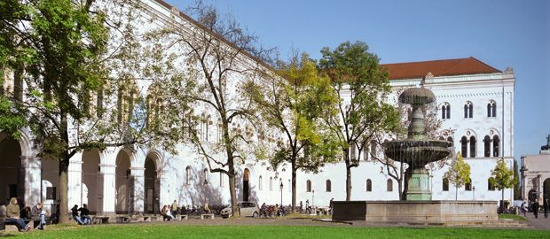
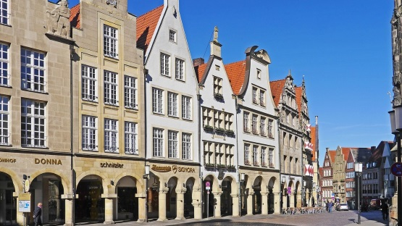
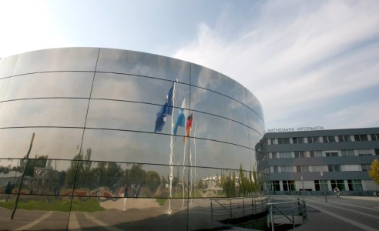
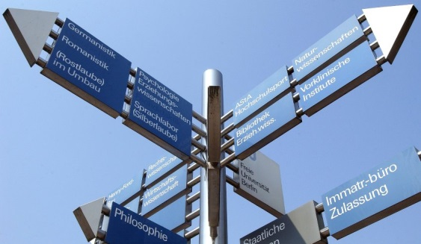
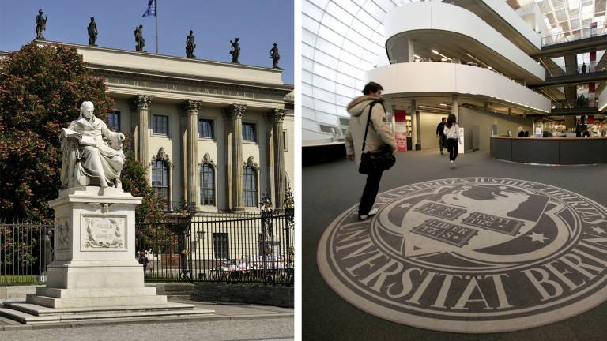
Знання німецької мови – ключ, який відчиняє двері до навчання в Європі. Навчання в більшості університетів Німеччини – безкоштовне для іноземців.
Німецькі фонди фінансують численні програми обміну, стажування та літні курси для іноземних студентів.

Slide 9
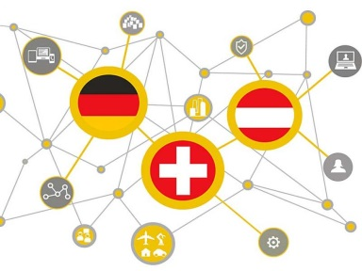
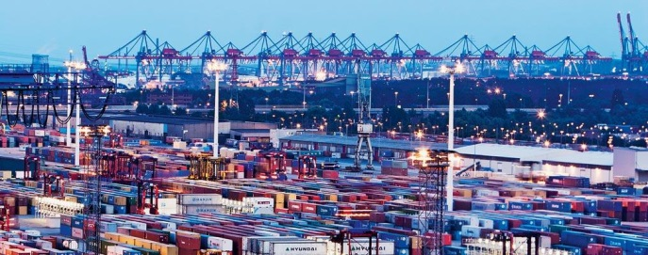
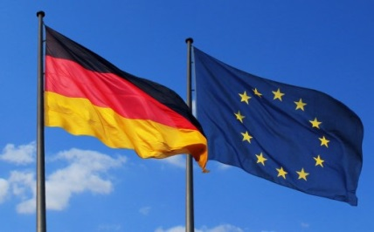
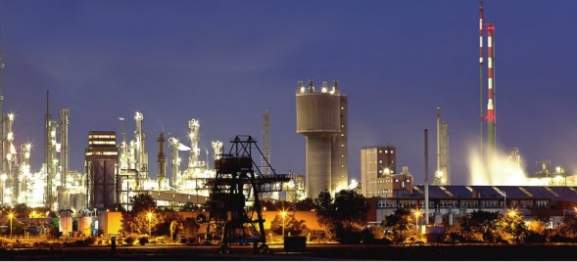
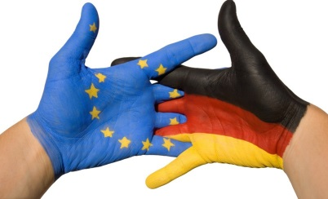
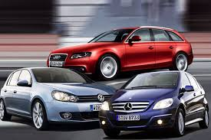
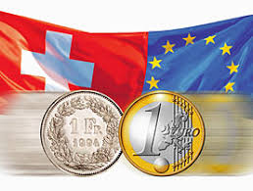
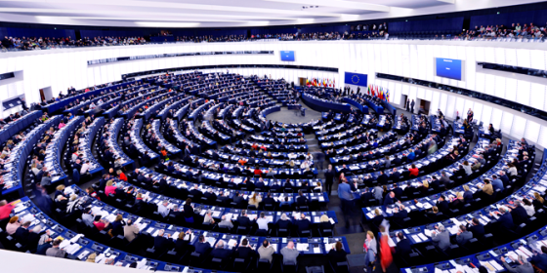
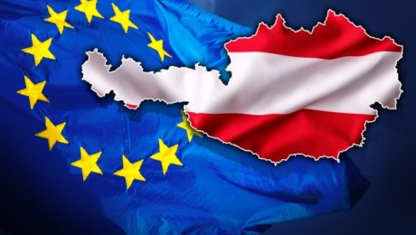
Німецький книжковий ринок займає третє місце в світі після китайської та англійської мов.
Німецька економіка займає третє місце серед провідних економік світу й за індексом людського розвитку входить в першу п’ятірку країн.
Німеччина, Австрія та Швейцарія – країни, які відіграють велику роль в економічному і політичному житті Європи і світу.

Slide 10
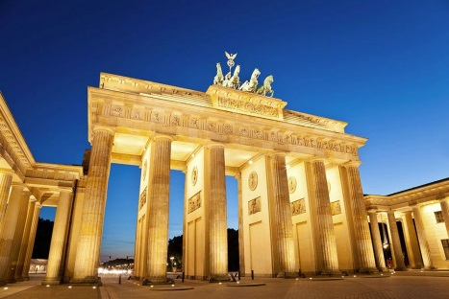
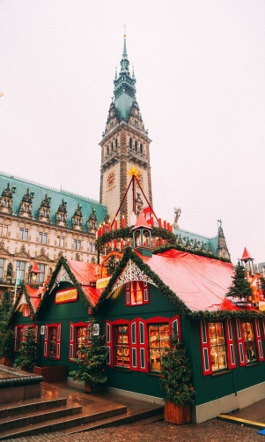
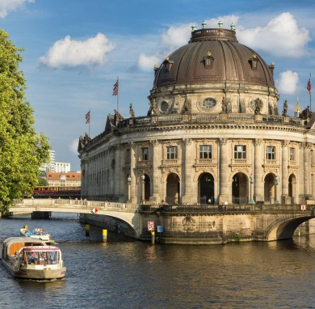
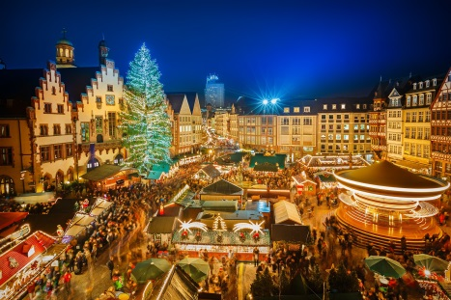
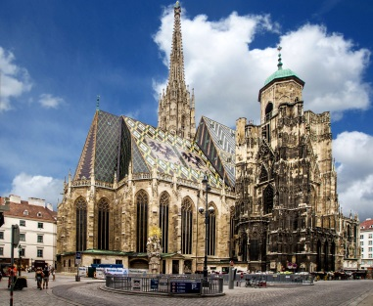
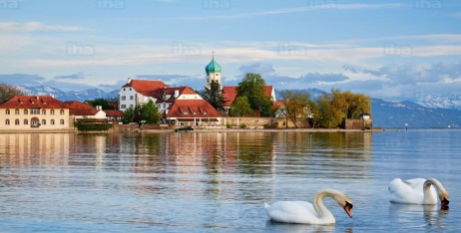
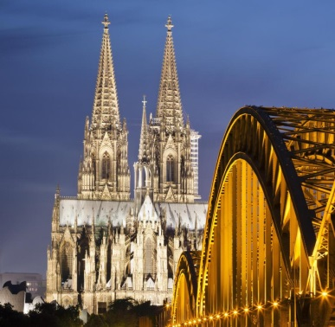
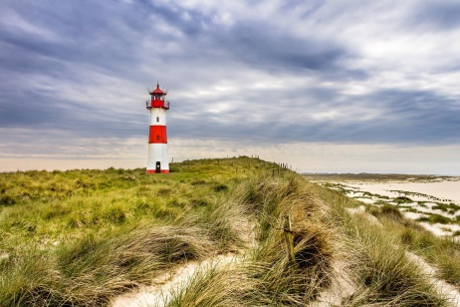
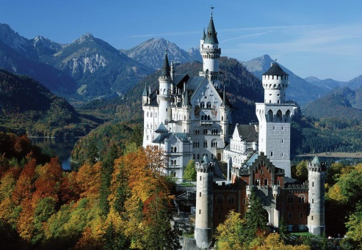
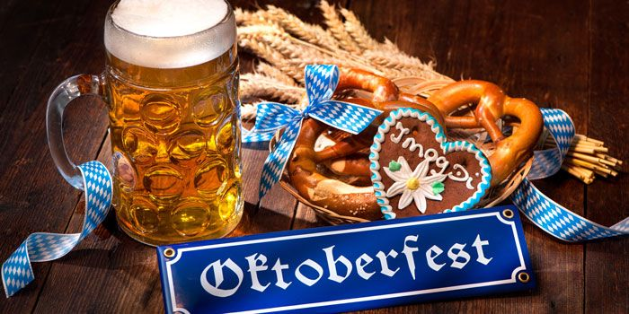
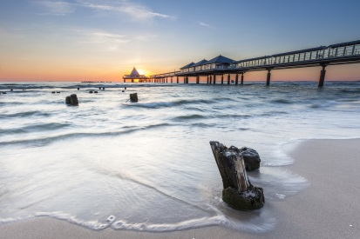
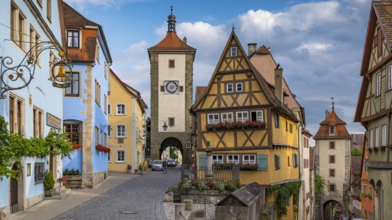
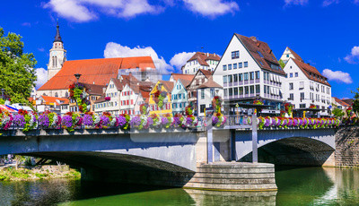
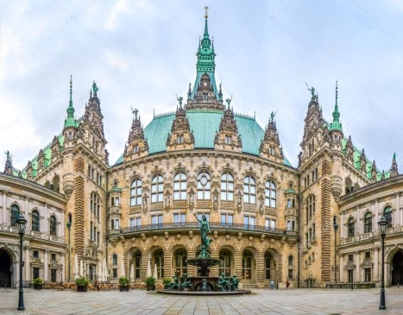
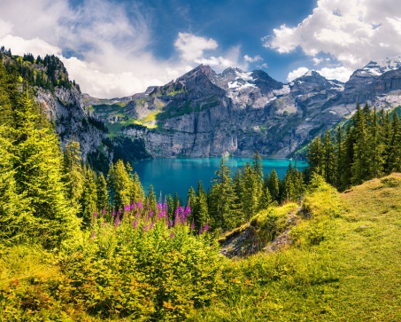
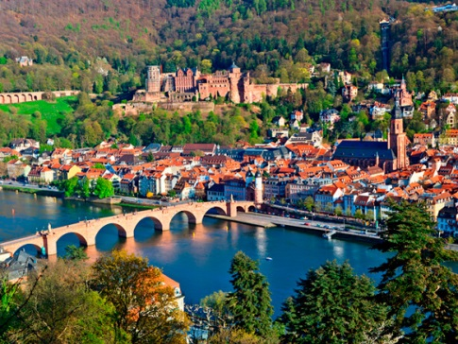
Німеччина є дуже привабливою для туристів. Октоберфест, різдвяні ярмарки в Німеччині, узбережжя Північного та Балтійського моря, гірськолижні курорти Австрії та Швейцарії та казкові подорожі Європою приваблюють туристів з цілого світу.

Slide 11
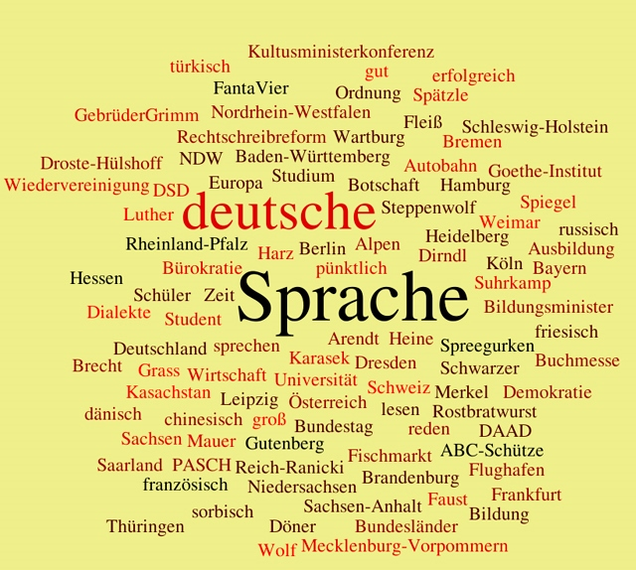
Про німецьку граматику і лексику ходять легенди. «Якщо вже німецький письменник пірне під фразу, ви не побачите його до тих пір, поки він не вирине на іншій стороні свого Атлантичного океану з дієсловом у роті», – писав у нарисі «Про страхітливі труднощі німецької мови» Марк Твен, американський письменник і журналіст, зневірений вивчити цю непокірну мову.
А ще…

Slide 12
Найвідомішою німецькою фразою є не «Ich liebe dich» – «Я люблю тебе» і не «Hände hoch!» («Руки вгору!»). Найпопулярнішим виразом німецькою мовою вважають вираз «Ich bin ein Berliner», що означає «Я – берлінець», який президент США Джон Кеннеді сказав 1963 року, коли перебував з офіційним візитом у Берліні.

Slide 13
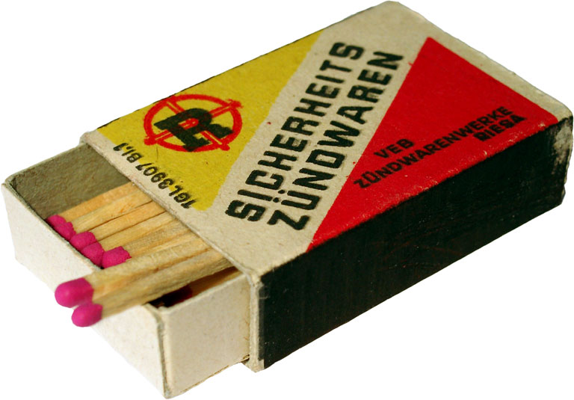
Ви – німець, якщо можете легко вимовити tschechisches Streichholzschächtelchen

Slide 14
Словниковий запас німецької мови складає від 300 000 до 500 000 слів, хоча найчастіше використовуються від 12 000 до 15 000. Проте можливості німецької нескінчені, про це свідчать наступні факти.
В німецькій мові є 50 назв для позначення качана яблука.
Інколи нереальними здаються слова аж із 8 приголосними підряд.
Weihnachtsschmuck або Geschichtsschreibung

Slide 15
Die schönsten und die längsten deutschen Wörter
Найдовшими словами є Grundstücksverkehrsgenehmigungzuständigkeitsübertragungsverordnung
(67 літер) та Rindfleischetikettierungsüberwachungsaufgabenübertragungsgesetz
(63 літери).

Slide 16
Цікаво? Тоді ми чекаємо на тебе!
Наші контакти:
Прикарпатський національний університет
імені Василя Стефаника
Факультет іноземних мов
Кафедра німецької філології
Гуманітарний корпус, ауд. 202
вул. Шевченка, 57
76025 м. Івано-Франківськ
Тел. +38 0342 596141, +38 096 8248411
https://knf.pnu.edu.ua
https://www.facebook.com/kaf.nim/

